Slide 1
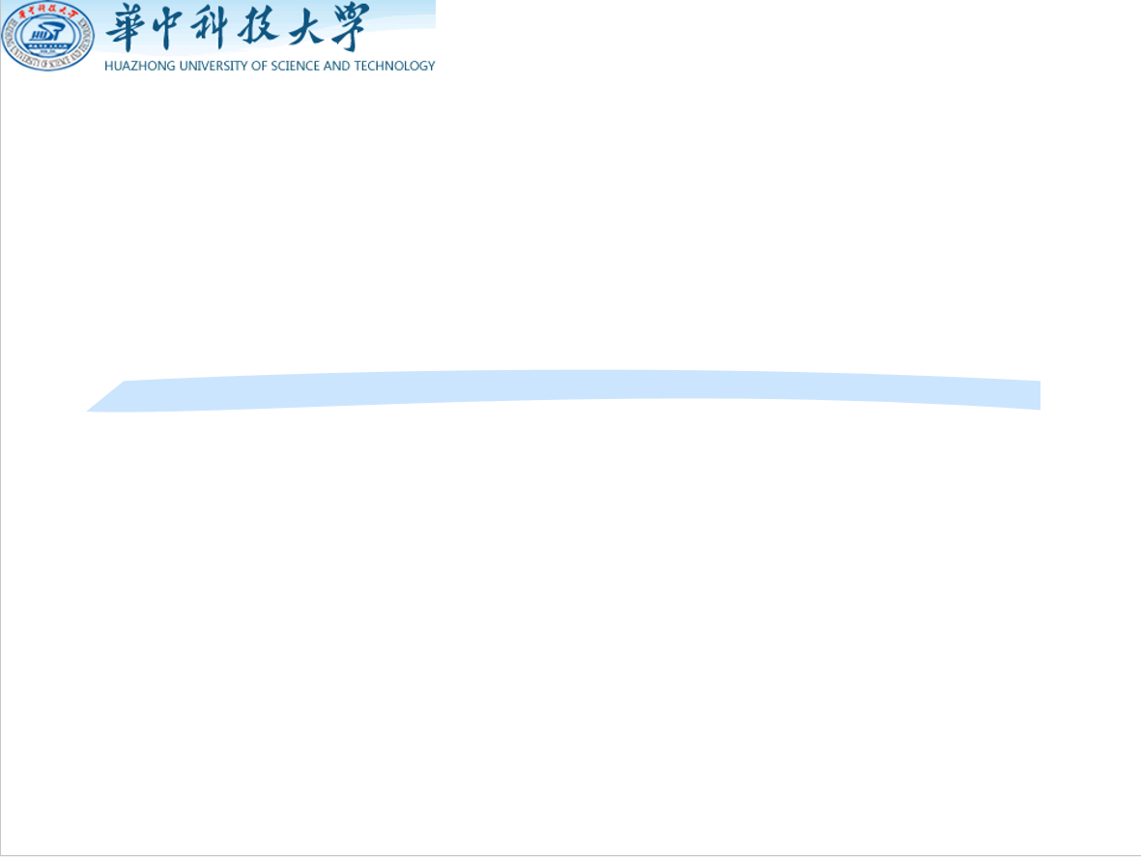
计算系统与程序
---程序的作用和本质

Slide 2
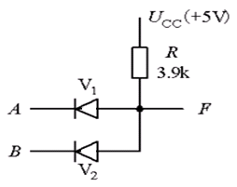
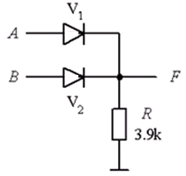
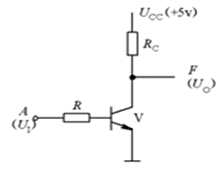
计算系统与程序-程序的作用和本质
(1) 怎样设计并实现一个计算系统?
如何设计实现一个基本计算系统？
首先，设计并实现系统可以执行的基本动作(可实现的)，例如
“与”动作
“或”动作
“非”动作
“异或”动作
那么，复杂的动作呢？
系统需要提供复杂的动作
复杂的动作千变万化
复杂的动作随使用者使用目的的不同而变化
已知的基本事实是:
“加减乘除运算都可转换为加减法运算来实现”
“加减法运算又可以转换为逻辑运算来实现”
“与”
“非”
“或”

Slide 3


计算系统与程序-程序的作用和本质
(2) 什么是程序?
如何设计实现一个基本计算系统？
程序:由基本动作指令构造的，若干指令的一个组合或一个执行序列，用以实现复杂动作
复杂动作
系统
((A AND B) AND C) OR (NOT C))
“与”动作
“或”动作
“非”动作
AND
OR
NOT
拆解开
X= A AND B
X= X AND C
Y= NOT C
X= X OR Y
指令：控制基本动作执行的命令

Slide 4
计算系统与程序-程序的作用和本质
(3) 程序能否自动执行?
如何设计实现一个基本的计算系统？
程序:由基本动作指令构造的，若干指令的一个组合或一个执行序列，用以实现复杂动作
复杂动作
系统
((A AND B) AND C) OR (NOT C))
“与”动作
“或”动作
“非”动作
AND
OR
NOT
自动解释程序中的各种组合, 并按次序调用指令(基本动作)予以执行
程序执行机构
指令：控制基本动作执行的命令

Slide 5
计算系统与程序-程序的作用和本质
(4) 计算系统与程序?
计算系统 = 基本动作 + 指令 + 程序执行机构
指令 = 对可执行基本动作的抽象，即控制基本动作执行的命令
程序 = 基本动作指令的一个组合或执行序列, 用以实现复杂的动作
程序执行机构 = 负责解释程序即解释指令之间组合，并按次序调用指令即调用基本动作执行的机构
复杂动作 = 基本动作的各种方式的组合
(A_{i} XOR B_{i}) XOR C_{i}
((A_{i} XOR B_{i}) AND C_{i}) OR (A_{i} AND B_{i})
… …
程序
基本动作
基本动作 对基本动作的
抽象与控制
“与”动作 AND
“或”动作 OR
“非”动作 NOT
程序
执行
机构
解释这种组合, 并按次序调用基本动作予以执行
指令

Slide 6
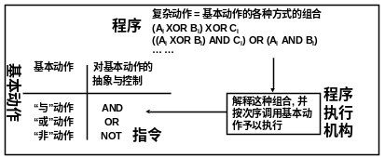
计算系统与程序-程序的作用和本质
(5) 程序：组合-抽象-构造?
一种较高抽象层次的系统
程序
复杂动作 = 基本动作的各种方式的组合
(V1 + V2) x (V3 ÷ V4) ÷ V5
(V1 ÷ (V2 x (V3 + V4)) - ( V5 x V6)
… …
抽象：将经常使用的、可由低层次系统实现的一些复杂动作，进行命名，以作为高层次系统的指令被使用
基本动作 对基本动作的
抽象与控制
“加”动作 +
“减”动作 -
“乘”动作 x
“除”动作 ÷
程序
执行
机构
指令
解释这种组合, 并按次序调用基本动作予以执行
抽象
一种较低抽象层次的系统

Slide 7
计算系统与程序-程序的作用和本质
(6) 小结
什么是程序?
程序的本质是什么?
组合
抽象
构造

Slide 8
运算式的组合-抽象与构造
---程序构造示例I-计算对象的定义-构造与计算

Slide 9
运算式的组合-抽象与构造---程序构造示例
(1)运算组合式?
由数值，到基本运算组合式
100
实际的数值
205
中缀表示法, 用运算符(即前述的指令)将两个数值组合起来，运算符在中间
(100 + 205)
前缀表示法, 用运算符(即前述的指令)将两个数值组合起来，运算符在前面
(+ 100 205)
将运算符表示的操作应用于后面的一组数值上，求出结果
一个运算符可以表示连加，连减等情况，
(+ 100 205 300 400 51 304)

Slide 10
运算式的组合-抽象与构造---程序构造示例
(1)运算组合式?
由数值，到基本运算组合式
(+ 100 205)
(- 200 50)
(* 200 5)
(* 20 5 4 2)
(- 20 5 4 2)
(+ 20 5 4 2)
一起练习,书写程序, … …

Slide 11
运算式的组合-抽象与构造---程序构造示例
(2)如何构造运算组合式---组合
运算组合式的“嵌套”及其计算过程
(+ 100 205)
(+ (+ 60 40) (- 305 100))
(* (* 3 (+ (* 2 4) (+ 3 5))) (+ (- 10 7) 6))
计算过程
(* (* 3 (+ (* 2 4) (+ 3 5))) (+ (- 10 7) 6))
(* (* 3 (+ 8 8)) (+ 3 6))
(* (* 3 16) 9 )
(* 48 9 )
432

Slide 12
运算式的组合-抽象与构造---程序构造示例
(3)如何用名字简化运算组合式的构造?--抽象?
命名计算对象和构造中使用名字及计算中以计算对象替换名字
(define height 2)
名字的定义：定义名字height与计算对象2关联, 以后可以用height来表示2
一种类型的名字：操作数（变量）的名字
(+ (+ height 40) (- 305 height))
名字的使用
(+ (* 50 height) (- 100 height))
注意：不同类型的对象可以有不同的定义方法。这里统一用define来表示，在具体的程序设计语言中是用不同的方法来定义的

Slide 13
运算式的组合-抽象与构造---程序构造示例
(3)如何用名字简化运算组合式的构造?--抽象?
命名计算对象和构造中使用名字及计算中以计算对象替换名字
(define pi 3.14159)
(define radius 10)
(* pi (* radius radius))
(* pi (* 10 10))
(* pi 100)
(* 3.14159 100)
314.159
(* pi (* radius radius))
计算
(define circumference (* 2 pi radius))
(* circmference 20)
(* circmference 20)
(* (* 2 pi radius) 20)
(* (* 2 3.14159 10) 20)
(* 62.8318 20)
1256.636
计算

Slide 14
运算式的组合-抽象与构造
---程序构造示例II-运算符的定义-构造-与计算

Slide 15
运算式的组合-抽象与构造---程序构造示例
(4)如何定义、使用和执行新运算符?
命名新运算符和构造中使用新运算符及执行中以过程替换新运算符
(define (square x) (* x x))
名字的定义：定义名字square为一个新的运算，即过程或称函数
另一种类型的名字：运算符型的名字
x²
新运算符，即过程名或函数名
形式参数，
使用时将被实际参数所替代
过程体，用于表示新运算符的具体计算规则，其为关于形式参数x的一种计算组合。
(square 3)
(square 6)
名字的使用
注意：不同类型的对象可以有不同的定义方法。这里统一用define来表示，在具体的程序设计语言中是用不同的方法来定义的

Slide 16
运算式的组合-抽象与构造---程序构造示例
(4)如何定义、使用和执行新运算符?
命名新运算符和构造中使用新运算符及执行中以过程替换新运算符
(square 10)
(square (+ 2 8))
(square (square 3))
(square (square (+ 2 5)))
名字的使用
(define (SumOfSquare x y) (+ (square x) (square y))
x²+y²
(SumOfSquare 3 4)
(+ (SumOfSquare 3 4) height)

Slide 17
运算式的组合-抽象与构造---程序构造示例
(4)如何定义、使用和执行新运算符?
命名新运算符和构造中使用新运算符及执行中以过程替换新运算符
(define (NewProc a) (SumOfSquare (+ a 1) (* a 2)))
(a+1)²+(a*2)²
(NewProc 3)
(NewProc (+ 3 1))

Slide 18
运算式的组合-抽象与构造---程序构造示例
(5)新运算符的计算/执行方法?
命名新运算符和构造中使用新运算符及执行中以过程替换新运算符
含名字的运算组合式的计算方法：求值、代入、计算
(NewProc (+ 3 1))的两种计算过程示意
(NewProc (+ 3 1))
先求值，再代入
(NewProc 4)
(SumOfSquare (+ 4 1) (* 4 2))
(SumOfSquare 5 8)
(+ (Square 5) (Square 8))
(+ (* 5 5) (* 8 8))
(+ 25 64)
89

Slide 19
运算式的组合-抽象与构造---程序构造示例
(5)新运算符的计算/执行方法?
命名新运算符和构造中使用新运算符及执行中以过程替换新运算符
含名字的运算组合式的计算方法：代入、求值、计算
(NewProc (+ 3 1))的两种计算过程示意
(NewProc (+ 3 1))
先代入，后求值
(SumOfSquare(+ (+ 3 1) 1) (* (+ 3 1) 2))
(+ (Square (+ (+ 3 1) 1) (Square (* (+ 3 1) 2)))
(+ (* (+ (+ 3 1) 1) (+ (+ 3 1) 1)) (* (* (+ 3 1) 2) (* (+ 3 1) 2)))
代入阶段
(+ (* (+ 4 1) (+ 4 1)) (* (* 4 2) (* 4 2)))
求值阶段
(+ (* 5 5) (* 8 8))
(+ 25 64)
89

Slide 20
运算式的组合-抽象与构造
---程序构造示例III-条件组合式的构造及总结

Slide 21
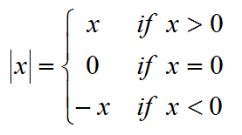
运算式的组合-抽象与构造---程序构造示例
(6)带有条件的运算组合式如何表达?
带有条件的运算组合式
(cond ( <p₁> <e₁>)
( <p₂> <e₂>)
...
( <p_{n}> <e_{n}>) )
(define (abs x) (cond ((> x 0) x)
((= x 0) 0)
((< x 0) (- x))))
p_{i} 条件 ei条件满足时的运算组合式 （表达式）

Slide 22
运算式的组合-抽象与构造---程序构造示例
(7)训练一下?
问题1：用前缀表示法书写下述表达式
10 + 4 + (8- (12 - (6 + 4÷5)))
3*(6-2)(12-7)
问题2：请定义一个过程，求某一数值的立方
a³
问题3：进一步以问题2定义的过程，再定义一个过程，求某两个数值的立方和。 进一步求 ，并模拟给出计算过程。
a³⁺b³
5³⁺8³

Slide 23
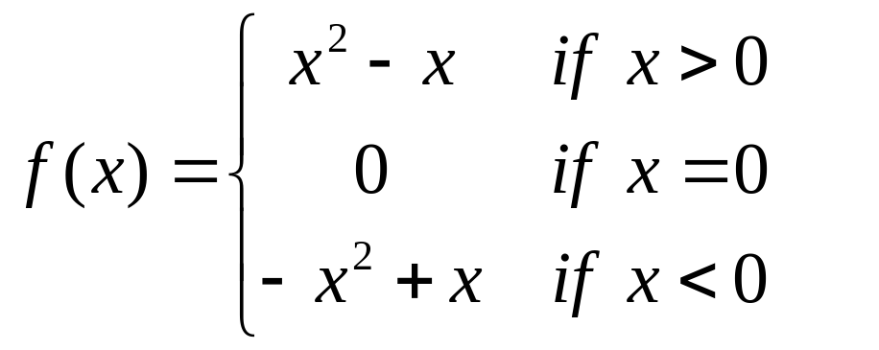
运算式的组合-抽象与构造---程序构造示例
(8)带有条件的运算组合式如何表达?
问题4：请定义一个过程，计算下列函数
(cond ( <p₁> <e₁>)
( <p₂> <e₂>)
...
( <p_{n}> <e_{n}>) )
(define (f x) (cond ((> x 0) (- (Square x) x))
((= x 0) 0)
((< x 0) (- x (Square x) )) ))

Slide 24
运算式的组合-抽象与构造---程序构造示例
(9)小结
组合
抽象
构造
计算
对象
运算符(即函数)
定义
构造
执行

Slide 25
算法及算法描述

Slide 26
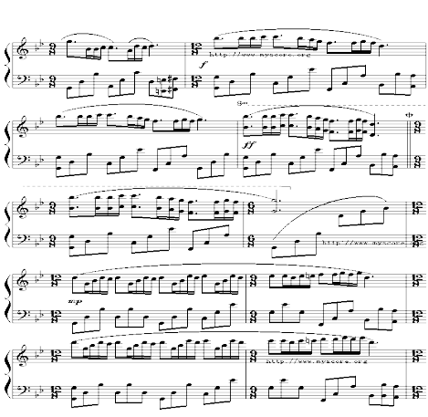
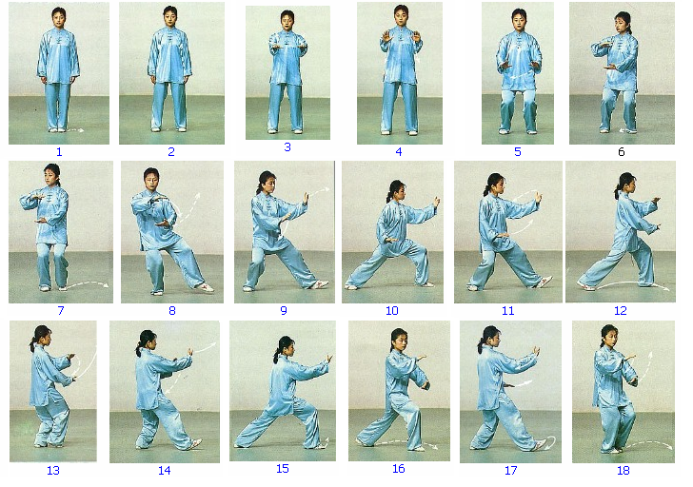
算法与算法描述
(1)什么是算法
算法---计算机与软件的灵魂。“算法”(Algorithm)一词源于数学家的名字：公元825年，阿拉伯数学家阿科瓦里茨米(AlKhowarizmi)写了著名的《波斯教科书》(Persian Textbook)，书中概括了进行四则算术运算的计算规则。
算法是一个有穷规则的集合，它用规则规定了解决某一特定类型问题的运算序列，或者规定了任务执行或问题求解的一系列步骤。
如音乐乐谱、太极拳谱等都可看作广义的算法

Slide 27
算法与算法描述
(2）算法的特征
· 有穷性
· 确定性
· 初始值（输入）
· 结果（输出）
· 能行性

Slide 28
算法与算法描述
(3）算法的描述方法 自然语言
欧几里得算法——求两个正整数的m和n的最大公因子（不失一般性，假设m大于n）
第1步：m作为被除数，n作为除数（m除以n），得到余数r
第2步：如果r=0，则n为最大公因子，算法结束
第3步：如果r不等于0，将n作为被除数（m=n），r作为除数n=r，转第1步执行
m：被除数；n：除数；r：余数。
m(被除数) n（除数） r（余数）
56 32 24
32 24 8
24 8 0
8即为所求的最大公因子

Slide 29
算法与算法描述
(3）算法的描述方法 流程图
自然语言描述的算法形式不规范，很难理解，不直观；同时很难被计算机理解并自动执行
为了用计算机来实现欧几里得算法，首先必须在内存单元里存储m，n，r的值，这样的内存单元叫变量单元
变量单元
  计算机内存中开辟的连续单元
  带地址的存储单元，命名m，n，r
  所有数据都存放在存储单元中
赋值语句
  在计算机存储单元放数据
  读、写存储单元 m=n：读取单元n的值并写入到单元m中
如何管理存储单元——数据结构的内容
按何种策略处理数据——算法的内容
m
56
n
32
r
24

Slide 30
算法与算法描述
(3）算法的描述方法 流程图
流程图的基本符号： ISO 8631-1986E
起止框
输入/输出框
处理框
判断框
调用框
流程线
连接点
Notes:
连接点：将一个大程序分成两部分。
当流程图太大或者太长，可以用连接点将流程图连接成一个完整的流程图
调用框：以后学习到递归算法时会用到
递归算法：自己调用自己的算法。
每一次调用规模都会缩小，直到缩小至简单且能处理的小问题。
如梵天塔问题

Slide 31
算法与算法描述
(3）算法的描述方法 流程图
流程图的作用: 1.交流方便,直观；2.独立于任何语言
流程图描述算法的能力：可以描述顺序执行，条件选择执行，条件循环执行三种基本结构。
已经证明：任何算法（程序）都是用顺序、选择、循环这三种结构组成。

Slide 32
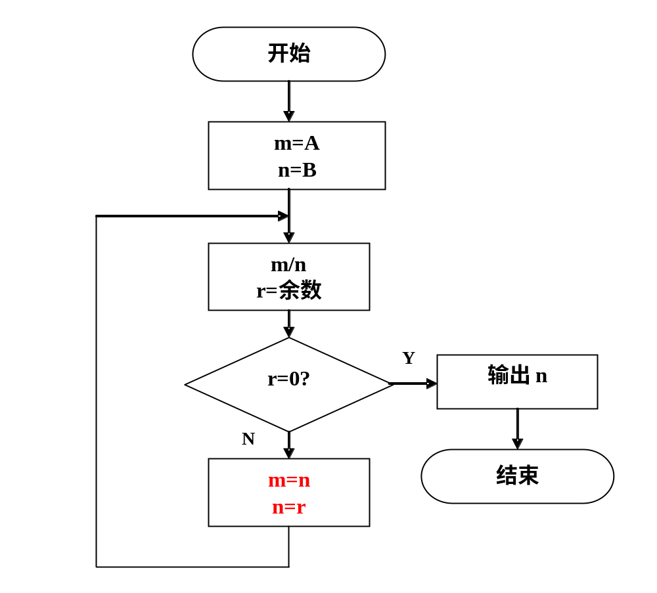
算法与算法描述
(3）算法的描述方法 流程图描述欧几里得算法
A放进m单元中
A →m
B放进n单元中
B →n
变量单元：m，n，r
赋值语句：
m=n n=r
说明除数变被除数，
余数变除数
把n单元中当前内容放入m
把r单元中当前内容放入n
先读后写
Notes:
讲解流程图的执行过程，代入真实数据。
设定了三个固定的角色单元：
m：被除数；n：除数；r：余数。
m(被除数) n（除数） r（余数）
56 32 24
32 24 8
24 8 0
8即为所求的最大公因子

Slide 33
算法与算法描述
(3）算法的描述方法 流程图思考题
设有X、Y两个存储单元，写出互换X、Y内容的算法流程图。
30
100
Y
X
30
Z
Z=X or X →Z
X=Y Y →X
Y=Z Z →Y
两存储单元互换内容
Notes:
对计算机需要有一种感性的认识，计算机的特点是什么？
从最初的手算、算盘，如1+2=3，计算工具都需要有介质进行数据存储。
那么计算机中是如何进行存储和运算？
结合计算机的机器背景，所有的数据都存储在存储单元中，所有的数据不是存在外存就是存在外存，具体如何去存储物理的数据（底层存储）这方面的内容在操作系统和计算机体系结构课程中讲解（我校计算机学院的存储国家重点实验室）。扇区、磁道、读写头，存储单元定位
数据存储后，需要利用数据时再到存储单元中取数据。
如何管理存储单元→数据结构的内容
对于辗转相除算法，如何管理存储单元事实上就是如何对存储单元进行角色定位，m对应被除数；n对应除数；r对应余数。利用赋值语句：m=n; n=r
按何种策略处理数据→算法的内容
存储单元的角色不变，随着算法的进行，存储单元中的数据内容在不断改变。
强调赋值语句和存储单元这两个基本且重要的概念

Slide 34
算法与算法描述
(3）算法的描述方法 自然语言->流程图
100
例1，求
Σ
K
k=1
太笨！
方法一：设置一百个存储单元，将存储单元中的内容相加。
方法二：分析
1.每次做二个数的加法：前面二个数累计结果再加上后面一个数
2.角色单元定义
优化：累加对象和计数器可以合二为一。
三个角色：1. 和X；
2. 累加对象Y；99次or 100次？
3. 计数器I：把握控制算法的终止
Notes:
算法有不同的表达形式，包括：流程图、伪代码、C语言，重点考流程图。
例1：为什么要用算法描述，而不是S=(n×(n+1))/2=(100×101)/2=5050
因为算法对人的智能要求不高，算法中描述的思想是简单的加1累积。
高级语言环境中虽然可直接用S=(100×101)/2
重点还在于算法可用计算机底层语言实现，如汇编语言只有ADD，无乘法指令，设计相关算法可用底层语言实现。
流程图：对各种语言都适用。具有普适性。
方法1：X₁:1；X₂:2；…X₉₉:99；Y：放和。
方法二：
计数器：如码头工人扛包，用签子做计数器；计数器要赋初值，可以赋0,1,2,…,100（往上加），也可赋100,99,…,1(往下减)
循环流程图初步示例看书P81红色图
累加对象和计数器变化规律相同，都是当前值+1；所以两个角色→一个角色，Y、I→Y

Slide 35
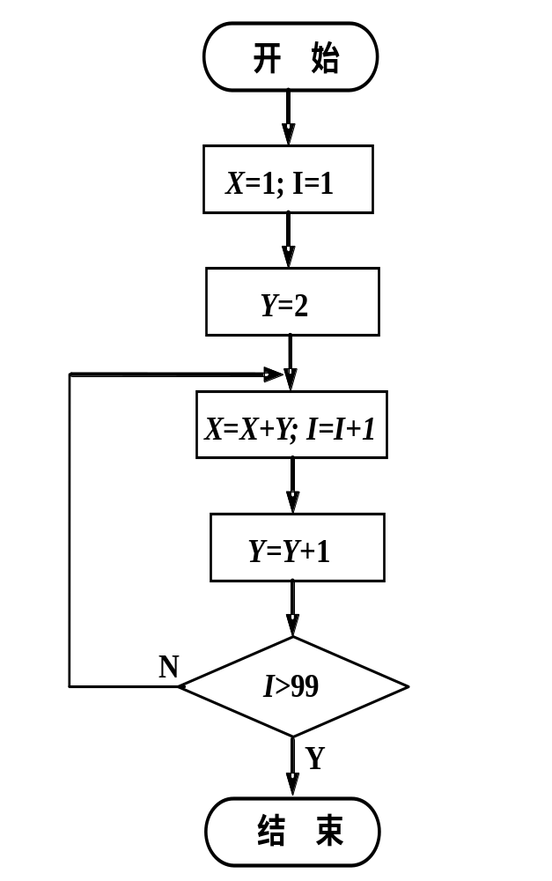
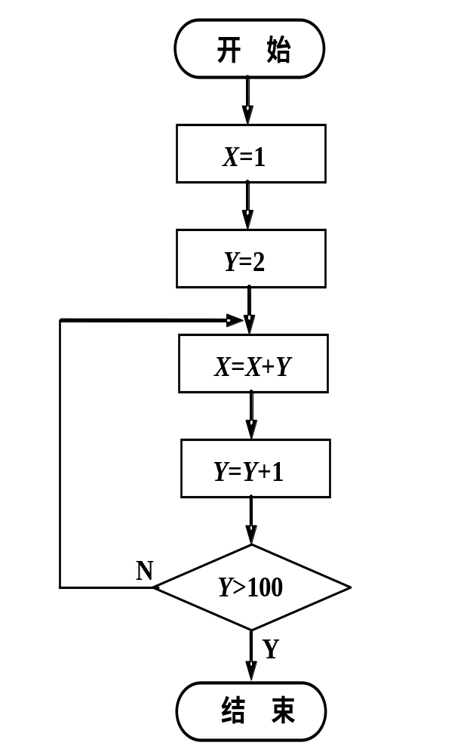
自然语言将算法描述
（1）将1赋值给X；
（2）将2赋值给Y；
（3）将X与Y相加，结果存放在X中；
（4）将Y加1，结果存放在Y中；
（5）若Y小于或等于100，转到步骤（3）继续执行；否则，算法结束，结果为X。
优化
Notes:
I=99，即做99次累加。
I>99等价于I<=99
循环初值也可以设置为：I=99，后面对应修改为：I=I-1；I>0
优化后，Y兼任累加数和计数器；
设计中的思想方法：合并，是一种技巧，熟能生巧。
对算法的要求：简洁明了。
优化后的流程图，循环初值也可以设置为：Y=100，后面对应修改为：Y=Y-1；Y<2
X=X+Y；将X+Y的值存到X中。

Slide 36
算法与算法描述
(4）算法的描述方法 伪代码
伪代码
伪代码是用介于自然语言和计算机语言之间的文字和符号来描述算法的工具。它不用图形符号，因此，写方便，格式紧凑，易于理解，便于向计算机程序设计语言算法（程序）过渡。

Slide 37
算法与算法描述
(4）算法的描述方法 伪代码
求上例的伪代码算法描述：
BEGIN(算法开始)
1=>X
2=>Y
while（Y<=100）
{
X+Y=>X
Y+1=>Y
}
END（算法结束）

Slide 38
算法与算法描述
(5）算法的描述方法 计算机程序设计语言
求上例的计算机程序设计语言（C语言）的算法描述：
main()
{
int X,Y;
X=1;
Y=2;
while Y<=100)
{
X=X+Y;
Y=Y+1;
};
printf("%d",X);
}

Slide 39
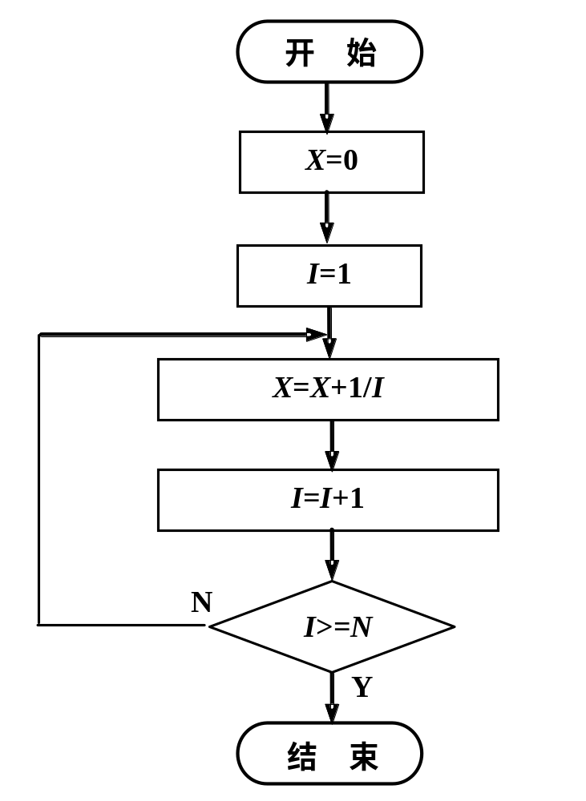
算法与算法描述
(6）算法的描述方法 算法实例
例求解调合级数
H_{n}=
1
1
1
1
1
+ + + + … +
1
2
3
4
N
自然语言描述算法：
（1）将0赋值给X；
（2）将1赋值给I；
（3）将X与1/I相加，然后把结果存入X；
（4）将I加1；
（5）若I大于等于N，算法结束，结果为X；否则转到步骤（3）继续执行。
Notes:
例2：计数器和被加对象是同一个角色，思想上并没有大的突破。
三个关键点：变量单元设计；角色定位；循环控制出口（关键点）
看书P81 例4.4 自然语言→P83 流程图→P84 伪代码→P86 C语言
While：当型循环，{ }循环体，先判定再循环；Untill：直到型，先做一次循环体再判断；
例4.5与例4.4区别不大。

Slide 40
斐波那契级数由来-兔子问题
一般而言，兔子在出生两个月后，就有繁殖能力，一对兔子每个月能生出一对小兔子来。如果所有兔都不死，那么一年以后可以繁殖多少对兔子？
我们不妨拿新出生的一对小兔子分析一下：
第一个月小兔子没有繁殖能力，所以还是一对；
两个月后，生下一对小兔总数共有两对；
三个月以后，老兔子又生下一对，因为小兔子还没有繁殖能力，所以一共是三对；
……
依次类推可以列出下表:

Slide 41
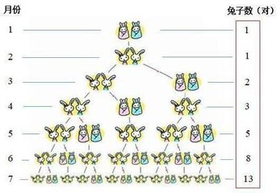
经过月数 | 0 | 1 | 2 | 3 | 4 | 5 | 6 | 7 | 8 | 9 | 10 | 11
总体对数 | 0 | 1 | 1 | 2 | 3 | 5 | 8 | 13 | 21 | 34 | 55 | 89

Slide 42
算法与算法描述
(6）算法的描述方法 算法实例
例，求解斐波那契级数：0，1，1，2，3，5，8，
13，21，34，…
每个数都是前两数之和
F₀=1，F₁=1，F_{n+2}=F_{n+1}+Fn，n≥0
设变量，定位变量角色
F_{n} F_{n+1} F_{n+2}
X Y Z
○ ○ ○
○ ○ ○
赋值语句：
X=Y
Y=Z
Notes:
典型的递归问题，大问题的解决依靠小问题的解决，且大、下问题结构不变。
0 1月 2月 3月 4月 5月
1 1 1 1 1
1 1 1
1
1 1
1
1 1 2 3 5
加完后的F_{n}值不起作用。
角色是不变的，内容是可变的。
看书 P81；P84对照看 P87

Slide 43
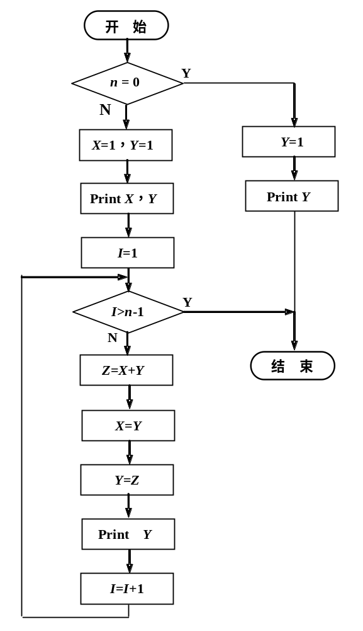
自然语言描述算法：
（1）如果n=0，那么将0赋值给Y，并输出Y，转步骤（11）；
（2）将0赋给X，将1赋值给Y；
（3）输出X、Y；
（4）将1赋值给I；
（5）如果I大于n-1，则转到步骤（11），否则继续执行；
（6）将X和Y的和赋值给Z；
（7）将Y赋值给X；
（8）将Z赋值给Y；
（9）将Y输出；
（10）将I加1，转步骤（5）继续执行；
（11）算法结束。
Notes:
n=0；边界条件说明；
I不能兼任其他角色；
打印：0
0,1
书上的结束符号有问题，改！

Slide 44
作业
求n!画程序流程图，并给出C语言的程序及运行结果示例。
注意边界条件：0!=1, 1!=1
（不能利用ｎ!的结果）
Notes:
不能利用ｎ!的结果，根据算法特性，违反能行性，运算、操作应该是相当基本的。
总结（思想认识）
变量定义（申请存储单元）；
角色定义（角色不变，内容变），编程的思想；
循环出口控制策略（条件）：中止的方法；
实例验证：检查流程图正确否
特别是边界条件，循环中止的判定条件。
针对自学C语言，谈自学方法的重要性。

